Slide 1


Desarrollo de sitios web con
PHP y MySQL
Formularios

Slide 2
Formularios
Acceso a formularios HTML desde PHP

Slide 3
Acceso a formularios desde PHP
Fichero uno.php
<HTML>
<BODY>
<FORM ACTION=”dos.php” METHOD=”POST”>
Edad: <INPUT TYPE=”text” NAME=”edad”>
<INPUT TYPE=”submit” VALUE=”aceptar”>
</FORM>
</BODY>
</HTML>
Fichero dos.php
<HTML>
<BODY>
<?PHP
print (“La edad es: $edad”);
?>
</BODY>
</HTML>

Slide 4
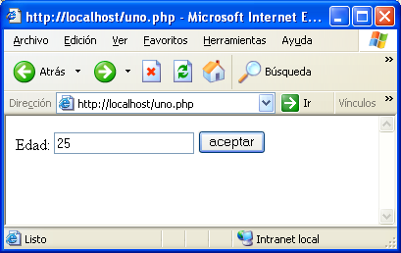
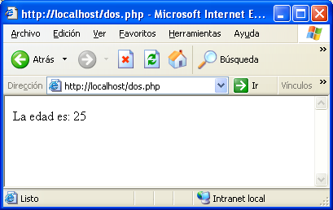
Acceso a formularios desde PHP

Slide 5
Acceso a formularios desde PHP
A partir de PHP 4.2.0, el valor por defecto de la directiva de PHP register_globals es off
Esto tiene una gran importancia sobre los formularios, ya que no es posible acceder a las variables enviadas de la manera anterior (como variables globales). En su lugar hay que utilizar la variable predefinida de PHP $_REQUEST, escribiendo $_REQUEST[‘edad’] en lugar de $edad
Se puede poner register_globals = on en el fichero de configuración php.ini, pero no es recomendable por motivos de seguridad. Una alternativa que permite hacer mínimos cambios en el código ya existente es la siguiente:
$edad = $_REQUEST[‘edad’];

Slide 6
Acceso a formularios desde PHP
Acceso mediante la Variable Predefinida (Métodos POST y GET)
  $_REQUEST[ ]
Acceso mediante la Variable Predefinida (Método GET)
  $_GET[ ]
Acceso mediante la Variable Predefinida (Método POST)
  $_POST[ ]

Slide 7
Acceso a formularios desde PHP
Fichero uno.php
<HTML>
<BODY>
<FORM ACTION=”dos.php” METHOD=”POST”>
Edad: <INPUT TYPE=”text” NAME=”edad”>
<INPUT TYPE=”submit” VALUE=”aceptar”>
</FORM>
</BODY>
</HTML>
Fichero dos.php
<HTML>
<BODY>
<?PHP
$edad = $_REQUEST[‘edad’];
print (“La edad es: $edad”);
?>
</BODY>
</HTML>

Slide 8
Acceso a formularios desde PHP
Fichero uno.php
<HTML>
<BODY>
<FORM ACTION=”dos.php” METHOD=”POST”>
Edad: <INPUT TYPE=”text” NAME=”edad”>
<INPUT TYPE=”submit” VALUE=”aceptar”>
</FORM>
</BODY>
</HTML>
Fichero dos.php
<HTML>
<BODY>
<?PHP
$edad = $_POST[‘edad’];
print (“La edad es: $edad”);
?>
</BODY>
</HTML>

Slide 9
Acceso a formularios desde PHP
Fichero uno.php
<HTML>
<BODY>
<FORM ACTION=”dos.php” METHOD=”GET”>
Edad: <INPUT TYPE=”text” NAME=”edad”>
<INPUT TYPE=”submit” VALUE=”aceptar”>
</FORM>
</BODY>
</HTML>
Fichero dos.php
<HTML>
<BODY>
<?PHP
$edad = $_GET[‘edad’];
print (“La edad es: $edad”);
?>
</BODY>
</HTML>

Slide 10
Acceso a formularios desde PHP
Codificación de datos enviados por Formularios
Modificador enctype=
Posibilidades:
  application/x-www-form-urlencoded : Todos los caracteres son codificados antes de ser enviados
  multipart/form-data : Los caracteres no son codificados, normalmente lo usamos solo para realizar upload de datos.
  text/plain : Los espacios son convertidos en caracteres “+”, pero el resto de los caracteres especiales no son codificados.

Slide 11
Acceso a formularios desde PHP
Acceso a los diferentes tipos de elementos de entrada de formulario
  Elementos de tipo INPUT
    TEXT
    RADIO
    CHECKBOX
    BUTTON
    FILE
    HIDDEN
    PASSWORD
    SUBMIT
  Elemento SELECT
    Simple / múltiple
  Elemento TEXTAREA

Slide 12
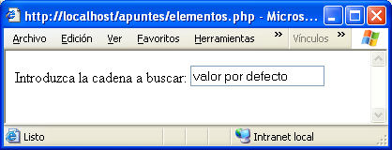
Acceso a formularios desde PHP
TEXT
Introduzca la cadena a buscar:
<INPUT TYPE="text" NAME="cadena" VALUE="valor por defecto" SIZE="20">
<?PHP
$cadena = $_POST[‘cadena’];
print ($cadena);
?>

Slide 13
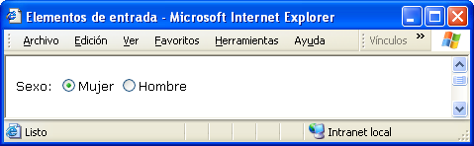
Acceso a formularios desde PHP
RADIO
Sexo:
<INPUT TYPE="radio" NAME=“sexo" VALUE=“M“ CHECKED>Mujer
<INPUT TYPE="radio" NAME=“sexo" VALUE=“H">Hombre
<?PHP
$sexo = $_POST[‘sexo’];
print ($sexo);
?>

Slide 14
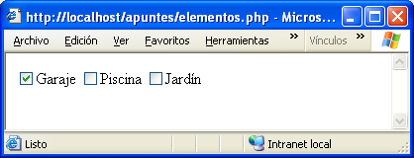
Acceso a formularios desde PHP
CHECKBOX
<INPUT TYPE="checkbox" NAME="extras[]" VALUE="garaje" CHECKED>Garaje
<INPUT TYPE="checkbox" NAME="extras[]" VALUE="piscina">Piscina
<INPUT TYPE="checkbox" NAME="extras[]" VALUE="jardin">Jardín
<?PHP
$extras = $_POST[‘extras’];
foreach ($extras as $extra)
print (“$extra<BR>\n”);
?>

Slide 15
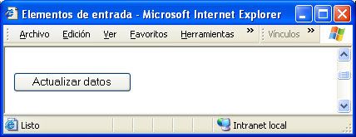
Acceso a formularios desde PHP
BUTTON
<INPUT TYPE="button" NAME=“actualizar" VALUE="Actualizar datos">
<?PHP
$actualizar = $_POST[‘actualizar’];
if ($actualizar)
print ("Se han actualizado los datos");
?>

Slide 16
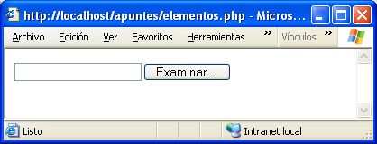
Acceso a formularios desde PHP
<FORM ACTION="procesa.php" METHOD="post“
ENCTYPE="multipart/form-data">
<INPUT TYPE="file" NAME="file">
</FORM>
<?php
if ($_FILES["file"]["error"] > 0)
{
echo "Error: " . $_FILES["file"]["error"] . "<br />";
}
else
{
echo "Upload: " . $_FILES["file"]["name"] . "<br />";
echo "Type: " . $_FILES["file"]["type"] . "<br />";
echo "Size: " . ($_FILES["file"]["size"] / 1024) . " Kb<br />";
echo "Stored in: " . $_FILES["file"]["tmp_name"];
}
?>

Slide 17
Acceso a formularios desde PHP
if (file_exists("upload/" . $_FILES["file"]["name"]))
{
echo $_FILES["file"]["name"] . " already exists. ";
}
else
{
move_uploaded_file($_FILES["file"]["tmp_name"],
"upload/" . $_FILES["file"]["name"]);
echo "Stored in: " . "upload/" . $_FILES["file"]["name"];
}

Slide 18
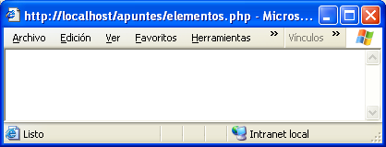
Acceso a formularios desde PHP
HIDDEN
<?PHP
print(“<INPUT TYPE=’hidden’ NAME=’username’ VALUE=’$usuario’>\n”);
?>
<?PHP
$username = $_POST[‘username’];
print ($username);
?>

Slide 19
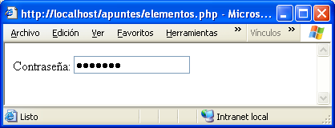
Acceso a formularios desde PHP
PASSWORD
Contraseña: <INPUT TYPE="password" NAME="clave">
<?PHP
$clave = $_POST[‘clave’];
print ($clave);
?>

Slide 20
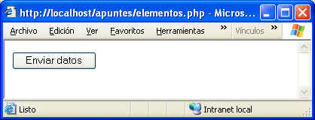
Acceso a formularios desde PHP
SUBMIT
<INPUT TYPE="submit" NAME="enviar" VALUE="Enviar datos">
<?PHP
$enviar = $_POST[‘enviar’];
if ($enviar)
print ("Se ha pulsado el botón de enviar");
?>

Slide 21
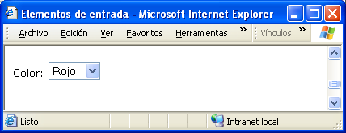
Acceso a formularios desde PHP
SELECT simple
Color:
<SELECT NAME=“color">
<OPTION VALUE=“rojo" SELECTED>Rojo
<OPTION VALUE=“verde">Verde
<OPTION VALUE=“azul">Azul
</SELECT>
<?PHP
$color = $_POST[‘color’];
print ($color);
?>

Slide 22
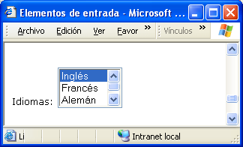
Acceso a formularios desde PHP
SELECT múltiple
Idiomas:
<SELECT MULTIPLE SIZE="3" NAME="idiomas[]">
<OPTION VALUE="ingles" SELECTED>Inglés
<OPTION VALUE="frances">Francés
<OPTION VALUE="aleman">Alemán
<OPTION VALUE="holandes">Holandés
</SELECT>
<?PHP
$idiomas = $_POST[‘idiomas’];
foreach ($idiomas as $idioma)
print (“$idioma<BR>\n”);
?>

Slide 23
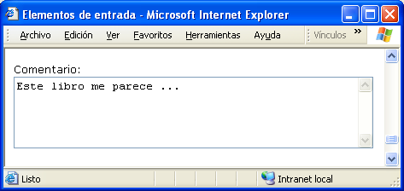
Acceso a formularios desde PHP
TEXTAREA
Comentario:
<TEXTAREA COLS=“50" ROWS=“4" NAME="comentario">
Este libro me parece ...
</TEXTAREA>
<?PHP
$comentario = $_POST[‘comentario’];
print ($comentario);
?>

Slide 24
Sesiones

Slide 25
Sesiones
Introducción
Manejo de sesiones
Autenticación de usuarios

Slide 26
Introducción
A veces es necesario mantener el estado de una conexión entre distintas páginas o entre distintas visitas a un mismo sitio
  Ejemplos: aplicaciones personalizadas, carrito de la compra, control de acceso
HTTP es un protocolo sin estado: cada conexión entre el cliente y el servidor es independiente de las demás
Para mantener el estado entre diferentes conexiones hay que establecer lo que se conoce como una sesión
Las sesiones permiten disponer de unas variables con valores persistentes durante toda la conexión del usuario. Estas variables pueden almacenarse en el cliente mediante cookies o en el servidor
PHP dispone de una biblioteca de funciones para la gestión de sesiones

Slide 27
Manejo de sesiones
Funciones de PHP para el manejo de sesiones (register_globals On)
session_start()
Inicializa una sesión y le asigna un identificador de sesión único. Si la sesión ya está iniciada, carga todas las variables de sesión
session_register(variable)
Registra una variable de sesión, equivalente a $_SESSION[]
session_unregister(variable)
Elimina una variable de sesión, equivalente a unset($_SESSION[])

Slide 28
Manejo de sesiones
Funciones de PHP para el manejo de sesiones (register_globals On)
session_is_registered(variable)
Comprueba si una variable está registrada. Devuelve true en caso afirmativo y false en caso contrario
session_destroy()
Cierra una sesión
session_id()
Devuelve o setea el id de la sesión actual

Slide 29
Manejo de sesiones
Funciones de PHP para el manejo de sesiones (register_globals Off)
  session_start ()
    inicializa una sesión y le asigna un identificador de sesión único. Si la sesión ya está iniciada, carga todas las variables de sesión
  $_SESSION[‘nombre’] = valor;
    registra una variable de sesión
  unset ($_SESSION[‘nombre’]);
    elimina una variable de sesión
  if (isset($_SESSION[‘nombre’]))
    comprueba si una variable está registrada. Devuelve true en caso afirmativo y false en caso contrario
  session_destroy ()
    cierra una sesión

Slide 30
Manejo de sesiones
El manejo de las sesiones se realiza de la siguiente forma:
  Todas las páginas deben realizar una llamada a session_start() para cargar las variables de la sesión
  Esta llamada debe estar colocada antes de cualquier código HTML
  Conviene llamar a session_destroy() para cerrar la sesión

Slide 31
Cookies
Son los archivos alojados en el cliente que nos permiten identificar un petición determinada.
Cada vez que el navegador realiza una petición a un dominio, si hay una cookie asociada, esta se envía al servidor junto con la petición.
PHP nos entrega una serie de Funciones y variables predefinidas para crear y acceder a cookies

Slide 32
Cookies
Funciones
setcookie(nombre, valor, expiracion, path, dominio, secure, httponly (5.2.0));
Crea o elimina una cookie
setrawcookie(nombre, valor, expiracion, path, dominio, secure, httponly);

Slide 33
Cookies
Recuperación de una cookie
Se utiliza la variable predefinida $_COOKIE[] o
$HTTP_COOKIE_VARS (deprecated)
Limpiar una cookie
setcookie("user", "", time()-3600);

